Slide 1
Консультация для родителей:
“Как семье справиться со стрессом в условиях неопределенности”.

Slide 2
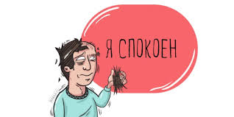
Как перестать беспокоиться?
Никак!
Самоизоляция - стрессовое время для всех, для каждого человека в отдельности и для семьи как системы в целом.

Slide 3
Стресс и саморазвитие
В связи с появлением свободного времени многие сейчас составили себе большие планы по саморазвитию: тренировки, развивающие занятия с детьми, подборки книг и курсов, лекции, концерты…
Но что делать, если все это не идет или идет с трудом? Сил нет, копится раздражение, неудовлетворенность от ожиданий…

Slide 4
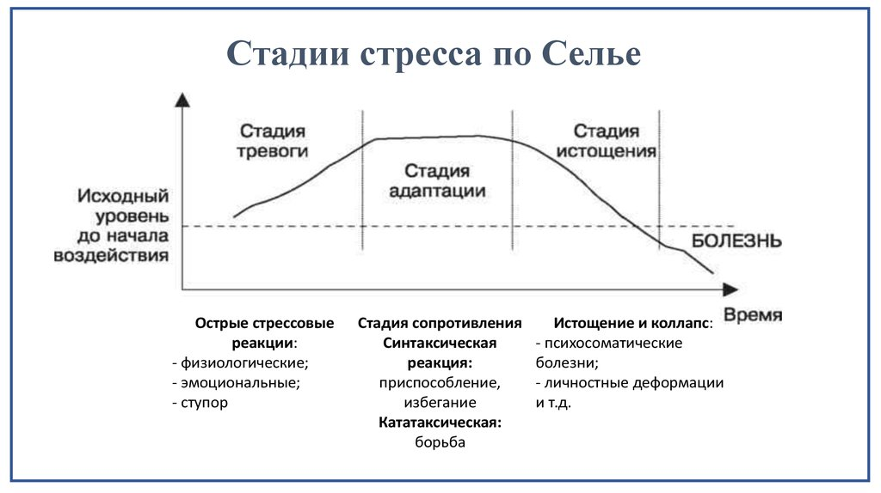
Стресс – это нормально
Все это нормально!
Мы все переживаем стресс. Да, сначала организм мобилизуется и пытается его преодолеть: «бей или беги». Но, когда заканчиваются его ресурсы и уровень кортизола становится выше , наступает стадия истощения.

Slide 5
Берегите свои ресурсы
Ни в коем случае не вините себя за отсутствие высокой продуктивности!
Делайте что-то не сложное и приятное, что приносит успокоение именно вам:
Ручной труд (вязание, вышивание, плотничество, кулинария)
Уход за растениями и домашними животными
Просмотр фильмов и сериалов

Slide 6
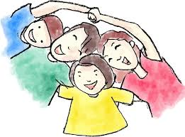
Семья как ресурс
Помните, что ваши дети также переживают стресс и дополнительная нагрузка им сейчас ни к чему. Позвольте им немного побездельничать и насладиться временем на мультфильмы и игры.
Не забывайте также и о важности физических нагрузок. Пусть они будут веселыми – танцы, физкультура по мульт- и видео-урокам.

Slide 7
Семья как ресурс
Уважайте личное пространство друг друга!
Сейчас оно особенно необходимо. Помните о том времени, что каждому члену семьи необходимо провести в одиночестве и постарайтесь обеспечить это время.
Планируйте только сегодняшний день. Одно дело – один день. Хвалите себя и своих детей за достижения, пусть и небольшие, но каждодневные.

Slide 8
Семья как ресурс
Лучшие пути преодоления тревоги – внутри вашей семьи.
Вы и ваши близкие лучше всего знаете, что нужно друг другу.
Необходимо лишь прислушиваться к желаниям и потребностям каждого члена семьи и не забывать о себе.
Крепкого психического здоровья вам и вашим близким!

